Slide 1
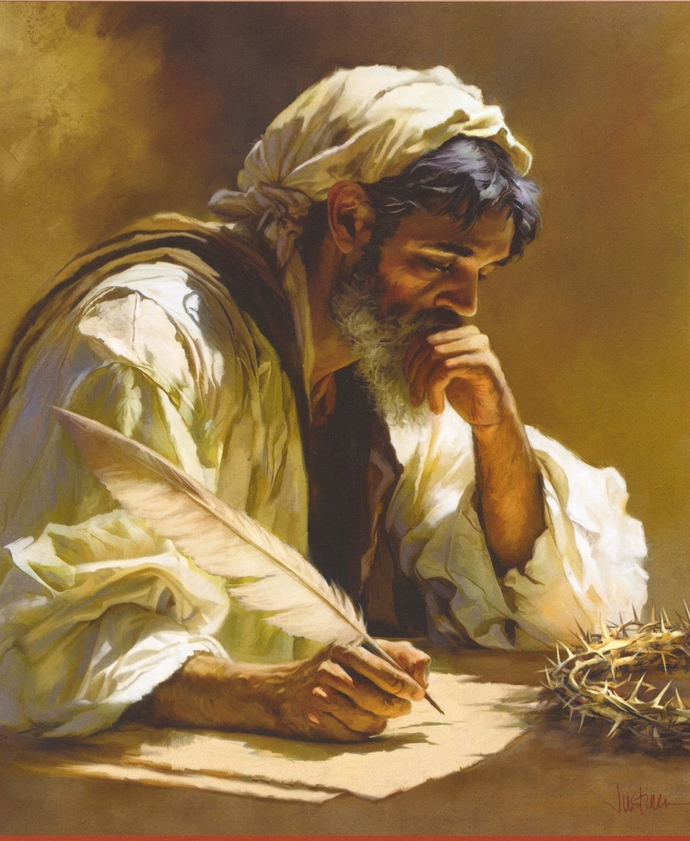

Slide 2

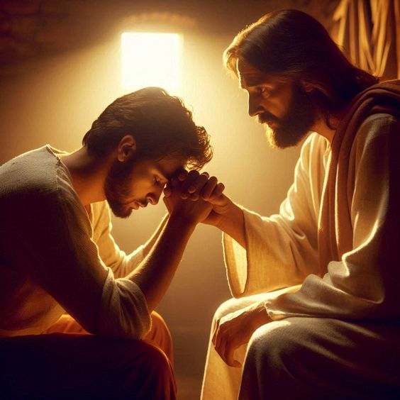
Para Memorizar
“Y cuando estén orando, si tienen algo contra alguien, perdónenlo, para que su Padre que está en los cielos perdone también sus ofensas”
(Mar. 11: 25).

Slide 3
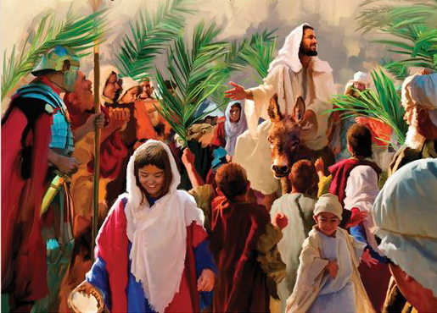
Enfoque del Estudio
Para el estudio de esta semana leamos los siguientes textos que nos darán el enfoque del estudio: Textos clave: Marcos 11:15, 17; 12:7; Enfoque del estudio: Marcos 11, 12.
En la lección de esta semana, cuando Jesús llega a Jerusalén, protagoniza seis controversias con los dirigentes religiosos. Estas dos series de controversias actúan como paréntesis, una al comienzo y otra al final del ministerio terrenal de Jesús. Cada serie tiene que ver con asuntos importantes para la vida cristiana. Las instrucciones de Jesús, aun en estas situaciones polémicas, orientan a los creyentes tanto en asuntos fundamentales de la fe como en cuestiones prácticas de la vida cotidiana.
De camino a la gran ciudad, Jesús explica a sus discípulos la misión que realizará allí. El relato no solo anuncia un cambio en la ubicación del ministerio de Cristo, sino también introduce a los lectores en la última parte del ministerio y la vida de Jesús en la Tierra. Parte de la lección de esta semana incluirá analizar precisamente qué hace que las personas se opongan a Dios y, a su vez, considerará qué pueden hacer los cristianos para superar los prejuicios y hablar al corazón de quienes resisten el llamado del Espíritu.
En esta semana estudiaremos cinco controversias del ministerio de Jesús cuando entro a Jerusalén: 1) La entrada triunfal; 2) La purificación del templo; 3) La autoridad de Jesús; 4) Preguntas maliciosas; y 5) Preguntas sinceras.

Slide 4
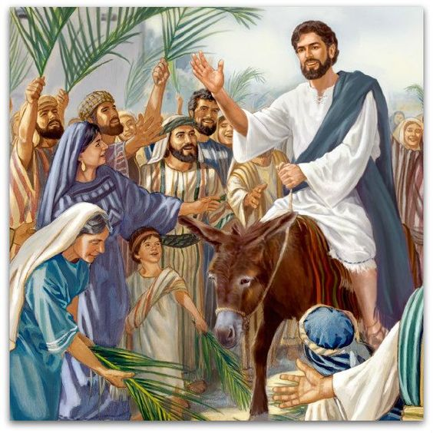
Sábado
Introducción a la Lección
H
emos llegado al crucial ministerio de Jesús en Jerusalén, que incluye las escenas finales de su vida terrenal (conocidas como la Pasión): la Última Cena, Getsemaní, los juicios ante los judíos y los romanos, su muerte en la cruz, su entierro y la resurrección. Estos capítulos, Marcos 11 al 16, abarcan aproximadamente una semana, mientras que los diez capítulos anteriores cubren un período de aproximadamente tres años y medio.
Esta ralentización o desaceleración de la narración indica que el evangelista considera estas escenas finales como las más cruciales del relato. Y con razón, ya que estos capítulos se centran en el estímulo de Jesús a los dirigentes de Jerusalén para que vuelvan a Dios y en la respuesta de ellos, que piden su crucifixión. Para algunos, estas escenas son el trágico final de la vida de un hombre bueno. Pero esa perspectiva pasa por alto la doble trama que se desarrolla a lo largo de estos capítulos: la voluntad del hombre contra la voluntad de Dios.
“Jesús no suprimía una palabra de la verdad, pero siempre la expresaba con amor. En su trato con la gente hablaba con el mayor tacto, cuidado y misericordiosa atención. Nunca fue áspero ni pronunció innecesariamente una palabra severa, ni ocasionó a un alma sensible una pena inútil. No censuraba la debilidad humana. Decía la verdad, pero siempre con amor. Denunciaba la hipocresía, la incredulidad y la iniquidad; pero las lágrimas velaban su voz cuando profería sus penetrantes reprensiones. Lloró sobre Jerusalén, la ciudad amada, que rehusó recibirle, a él, que era el Camino, la Verdad y la Vida. Sus habitantes habían rechazado al Salvador, mas él los consideraba con piadosa ternura. Fue la suya una vida de abnegación y preocupación por los demás. Toda alma era preciosa a sus ojos. A la vez que se condujo siempre con dignidad divina, se inclinaba con la más tierna consideración sobre cada uno de los miembros de la familia de Dios. En todos los hombres veía almas caídas a quienes era su misión salvar.” (El camino a Cristo, p. 12).

Slide 5
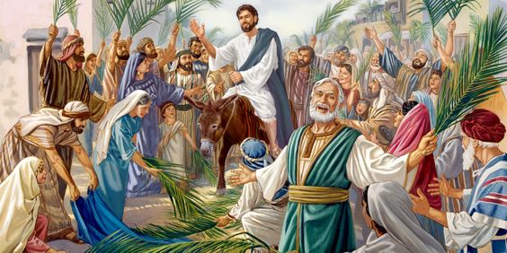
Domingo
LA ENTRADA TRIUNFAL
“Y los que iban delante y los que venían detrás daban voces, diciendo: ¡Hosanna! ¡Bendito el que viene en el nombre del Señor!” (Marcos 11: 9)
Lee Marcos 11:1 al 11; y Zacarías 9:9 y 10. ¿Qué está sucediendo aquí?
R. Se estaba cumpliendo la profecía predicha por Zacarias capitulo 9: 9 y 10, 500 años antes. Que describe la entrada triunfal del rey a Jerusalén sobre un asno.
La argumentación de Jesús sobre el divorcio tiene profundas implicaciones. En primer lugar, afirma la naturaleza histórica del relato de la Creación tal como se encuentra en Génesis 1 y 2. Si esos capítulos no relatan hechos históricos, el argumento de Jesús carece de sentido. En segundo lugar, Jesús afirma que el plan de Dios para el matrimonio es la unión entre un hombre y una mujer. Otros arreglos no encajan en el plan bíblico para la vida, desautorizando el matrimonio entre personas del mismo sexo y la poligamia. El matrimonio consiste en la unión de un hombre y una mujer. En tercer lugar, Jesús ve claramente el matrimonio como un compromiso de por vida entre marido y mujer. Es este compromiso para toda la vida el que da estabilidad al pilar fundamental de la sociedad: el hogar.
“Cristo seguía la costumbre de los judíos en cuanto a una entrada real. El animal en el cual cabalgaba era el que montaban los reyes de Israel, y la profecía había predicho que así vendría el Mesías a su reino. No bien se hubo sentado sobre el pollino cuando una algazara de triunfo hendió el aire. La multitud le aclamó como Mesías, como su Rey. Jesús aceptaba ahora el homenaje que nunca antes había permitido que se le rindiera, y los discípulos recibieron esto como una prueba de que se realizarían sus gozosas esperanzas y le verían establecerse en el trono. La multitud estaba convencida de que la hora de su emancipación estaba cerca. En su imaginación, veía a los ejércitos romanos expulsados de Jerusalén, y a Israel convertido una vez más en nación independiente. Todos estaban felices y alborozados; competían unos con otros por rendirle homenaje…" (Historia de los patriarcas y profetas, pp. 26, 27).
Reflexionemos: La acción de montar sobre un asno sugiere humildad. ¿Por qué es ese un rasgo tan importante, especialmente para los cristianos? ¿Hay algo de que podamos enorgullecernos a la luz de la Cruz?

Slide 6
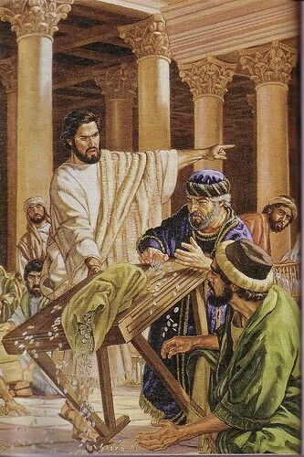
Lunes
UN ÁRBOL MALDITO Y UN TEMPLO PURIFICADO
“Entonces Jesús dijo a la higuera: Nunca jamás coma nadie fruto de ti. Y lo oyeron sus discípulos. Y pasando por la mañana, vieron que la higuera se había secado desde las raíces.” (Marcos 11:14 y 20)
Lee Marcos 11:12 al 26. ¿Cuál es el significado de los eventos descritos aquí?
R. Se muestra la cuarta historia sándwich del evangelio de Marcos. En esta historia la higuera y el Templo están en paralelo. Jesús maldice la higuera, pero purifica el Templo, dos acciones opuestas.
La maldición de la higuera, en combinación con la purificación del Templo, es la cuarta de las intercalaciones o historias sándwich de Marcos.50 El relato contrasta con la purificación del Templo. La ironía es que los líderes religiosos se resisten a la purificación del Templo y conspiran para acabar con Jesús. Y es este complot el que convierte la limpieza del Templo en una maldición. La muerte de Jesús pondrá fin a la razón de ser de los sacrificios en el Templo y presagiará la destrucción del edificio mismo. Esto explica por qué la historia de la higuera maldita se incluyó en la narración de la purificación del Templo.
“La razón por la cual nuestro pueblo ha perdido facultades es que profesa la verdad pero no la práctica. Tiene poca fe y confianza en Dios… Si la mente estuviera puesta en Dios y la verdad ejerciera una influencia santificadora sobre el corazón, el yo se escondería en Cristo… [Muchos tenéis] la teoría de la verdad, pero no sentís su poder en el alma. La higuera estéril extendía sus pretenciosas ramas ante el cielo; pero cuando el Redentor buscó el fruto, he aquí no había nada más que hojas. A menos que se opere una profunda obra en vosotros, como individuos y como iglesia, la maldición de Dios caerá ciertamente sobre vosotros como cayó sobre el árbol sin fruto” (El hogar cristiano, p. 250).
Reflexionemos: ¿Qué cosas de tu vida necesitan ser limpiadas por Jesús? ¿Cómo ocurre esto?

Slide 7
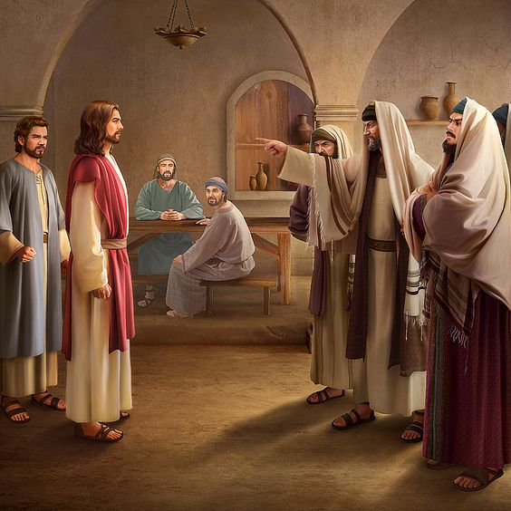
Martes
¿QUIÉN DIJO QUE PODÍAS HACER ESO?
“…y andando él por el templo, vinieron a él los principales sacerdotes, los escribas y los ancianos y le dijeron: ¿Con qué autoridad haces estas cosas, y quién te dio autoridad para hacer estas cosas?” (Marcos (11: 27-28).
Lee Marcos 11:27 al 33. ¿Qué desafío plantearon los líderes religiosos a Jesús y cómo respondió él?
R. Queriendo entramparlo los lideres religiosos le pregunta con qué autoridad había actuado al expulsar a los que vendían y compraban en el templo. Pero Jesús demuestra ser más sagaz que ellos al preguntarles acerca del origen del bautismo de Juan el Bautista: ¿Era una iniciativa celestial o humana? Al no responder Jesús no responde a su pregunta.
Debido a que los lideres religiosos, se dan cuentan que están entrampados, optan por mentir y decir que no saben de dónde procede el bautismo de Juan. Permitiendo que Jesús dejara sin responder la pregunta que le hicieron. Entonces Jesús cuenta la extraña parábola de los labradores (Mar. 12:1-11). El Señor comienza con la descripción de una viña plantada por un hombre. La descripción tiene fuertes paralelismos con la parábola de la viña de Isaías 5. Cualquiera que conozca a ese profeta del Antiguo Testamento reconocerá el vínculo: la viña simbolizaba a Israel (Isa. 5:7). Claramente, los labradores representaban a los líderes religiosos judíos; el originador de la viña es Dios; y el hijo amado es Jesús, el Hijo de Dios.
“[En la parábola,] el señor de la viña había hecho todo lo necesario para su prosperidad. «¿Qué más se había de hacer a mi viña, que yo no haya hecho en ella?» Isaías 5:4… Pero como los labradores habían matado a los siervos que el señor les envió en busca de fruto, así los judíos habían dado muerte a los profetas a quienes Dios les enviara para llamarlos al arrepentimiento… [Ahora] en el amado hijo a quien el señor de la viña envió finalmente a sus desobedientes siervos, a quien ellos habían prendido y matado, los sacerdotes y gobernantes vieron un cuadro claro de Jesús y su suerte inminente. Ya estaban ellos maquinando la muerte de Aquel a quien el Padre les había enviado como último llamamiento. En la retribución infligida a los ingratos labradores, estaba pintada la sentencia de los que matarían a Cristo” (El Deseado de todas las gentes, pp. 547, 548).
Reflexionemos: Lo que Jesús estaba haciendo en esta historia era dirigir a los líderes religiosos una solemne advertencia acerca del desenlace de su conducta. Vista desde esta perspectiva, su parábola es un amoroso preaviso.
Notes:
Esta afirmación incomoda a quienes piensan que sugiere que los cristianos del primer siglo esperaban que Jesús regresara en sus días y que incluso el propio Jesús tenía esa expectativa.

Slide 8
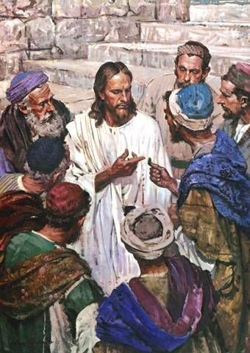
Miércoles
DEBERES TERRENALES Y RESULTADOS CELESTIALES
“Respondiendo Jesús, les dijo: Dad a César lo que es de César, y a Dios lo que es de Dios. Y se maravillaron de él.” (Marcos 12: 17)
Lee Marcos 12:13 al 27. ¿Qué está ocurriendo aquí y qué verdades enseña Jesús?
R. Primero lo ponen a prueba sobre el pago de impuesto, y Jesús les responde dar a Cesar lo que es del Cesar y a Dios lo que es de Dios. Y luego los saduceos que no creen en la resurrección, lo cuestionan sobre la vida marital en el cielo, enseñándoles que no habrá casamiento y seremos como lo ángeles.
Muchos cristianos se han preguntado a lo largo de los años cómo deben relacionarse con los gobiernos terrenales, sobre todo con los que se apartan del temor del Señor. La perspectiva bíblica es que Dios establece los gobiernos y los depone (Dan. 5:17-21; Rom. 13:1-7). Dios concede poder a los seres humanos para bendecir y proteger a los demás, mantener el orden y castigar el mal (1 Ped. 2:13-17). Debemos respetar a las autoridades bajo las que vivimos y pagar los impuestos que nos corresponden. El otro relato polémico de Marcos 12 gira en torno a la resurrección y es una disputa planteada por los saduceos, plantean que los siete hermanos acaban casándose con la misma mujer (basándose en Deut. 25:5-10) sin dejar heredero y, por último, la mujer muere tras una larga vida. Afirma rotundamente que los muertos resucitarán. Señala que quienes resuciten no se casarán. Descarta la idea de nuevos matrimonios en el cielo.
Pero ellos [los dirigentes judíos] no lo querían recibir. Mientras pretendían guardar la ley, la invalidaban mediante sus acciones. Aunque tenían ojos, no veían debido a la ignorancia que había en ellos por la dureza de su corazón. La impureza de sus corazones, las costumbres contaminadoras de sus vidas, su egoísmo, su envidia, sus celos, sus malas sospechas, su transgresión de la ley de Dios mientras pretendían guardarla, continuamente daban testimonio de su carácter. Al árbol se lo conoce por sus frutos. Cristo desenmascaró su verdadero carácter (Cada día con Dios, p. 273).
Reflexionemos: Si alguien te preguntara si conoces el poder de Dios, ¿qué le responderías y por qué?

Slide 9
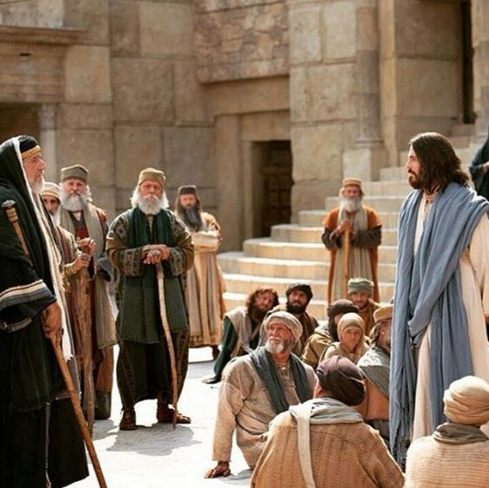
Jueves
EL MANDAMIENTO MÁS IMPORTANTE
“Acercándose uno de los escribas, que los había oído disputar, y sabía que les había respondido bien, le preguntó: ¿Cuál es el primer mandamiento de todos?” (Marcos 12:28)
Lee Marcos 12:28 al 34. ¿Qué profunda pregunta hizo el escriba amigable, y cuál fue la doble respuesta de Jesús?
R. Le pregunta cual de los mandamientos es el más importante, Jesús le responde con simplicidad y claridad citando la Shema, la confesión de fe del judaísmo (Deut. 6:4 y 5). Amar a Dios con todo nuestro ser. Y le dice el segundo mandamiento en orden de importancia Lev, 19:18. Amar al prójimo como a uno mismo”.
El escriba fue honesto y apreció la claridad y la simplicidad de la respuesta de Jesús, reconociéndolas a viva voz. Uno puede imaginar los ceños fruncidos de los otros líderes religiosos puesto que el escriba honesto afirma que la respuesta de Jesús es válida, algo que ninguno de ellos estuvo dispuesto a hacer. Jesús también expresó su reconocimiento hacia el escriba por su respuesta honesta al decirle que no estaba lejos del Reino de Dios. No estar lejos no significaba estar dentro. Lo que el escriba todavía necesitaba era reconocer quién era Jesús y seguirlo, un paso adicional en el camino de la fe.
“Podemos medirnos a nosotros por nosotros mismos, podemos compararnos entre nosotros mismos; quizá digamos que nos portamos tan bien como este o aquél, pero la pregunta por la que se demandará una respuesta en el juicio es: ¿Llenamos los requisitos de las demandas del alto cielo? ¿Alcanzamos la norma divina? ¿Están en armonía nuestros corazones con el Dios del cielo?” (Mensajes selectos, t. 1, pp. 376, 377).
Reflexionemos: ¿Cómo aprendemos a amar a Dios y a nuestro prójimo como a nosotros mismos? ¿Por qué es la Cruz la clave para obedecer estos mandamientos?

Slide 10
PARA ESTUDIAR Y MEDITAR
La historia del potro es interesante. ¿Por qué iban los dueños a dejar que los discípulos se lo llevaran? ¿Quizá los conocían, y a Jesús también? La entrada triunfal de Jesús revela que la multitud se deja llevar fácilmente por la alegría, pero sin comprender demasiado. En la purificación del Templo, vemos el rechazo de Dios a un sistema del que los líderes religiosos abusaban en beneficio propio. Como se comenta en la lección, ¿hay formas en que nuestro culto también puede volverse formalizado y ritualista, con ideas de pago y comercio?
Del mismo modo, en la maldición de la higuera, ¿qué intentaba mostrar Jesús? ¿Es Dios tan antagónico que causaría frívolamente la muerte a cualquier organismo vivo? ¿Qué deberíamos ver aquí sobre Dios y cómo actúa? ¿Qué vería el universo observador?. En sus comentarios sobre la oración, ¿qué nos está diciendo Jesús? ¿Existe alguna fórmula infalible para conseguir lo que uno quiere? ¿Por qué insiste en la importancia de resolver las disputas con los demás antes de continuar con la oración? Esto dice mucho de nuestro Padre celestial y de la forma en que debemos enfocar nuestras conversaciones con él. Al reclamar el derecho a determinar lo que se debe creer, estos líderes religiosos se erigieron en la máxima autoridad, y no permitieron a la gente común la libertad de tomar sus propias decisiones.
En esta semana estudiamos cinco controversias del ministerio de Jesús cuando entro a Jerusalén: 1) La entrada triunfal; 2) La purificación del templo; 3) La autoridad de Jesús; 4) Preguntas maliciosas; y 5) Preguntas sinceras.

